Slide 1
교재
핵심 딥러닝 입문

Slide 2
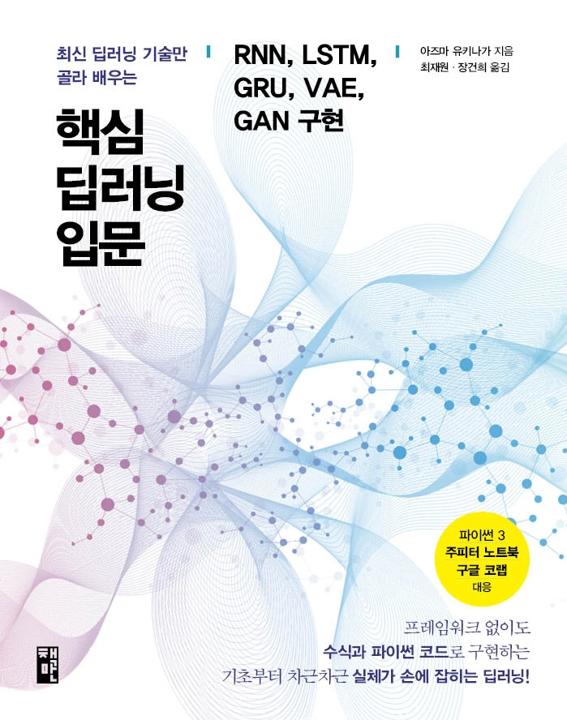
핵심 딥러닝 입문
https://www.onlybook.co.kr/entry/deeplearning2

Slide 3

시작하세요! 텐서플로 2.0 프로그래밍
https://github.com/wikibook/tf2

Slide 4
텐서플로의 난수 활용

Slide 5
구글 colab 활용
https://github.com/lee7py/2021-py-DNN

Slide 6
텐서플로의 난수 활용

Slide 7
실습 파일
2-1 mydnn_random_tf.ipynb

Slide 8
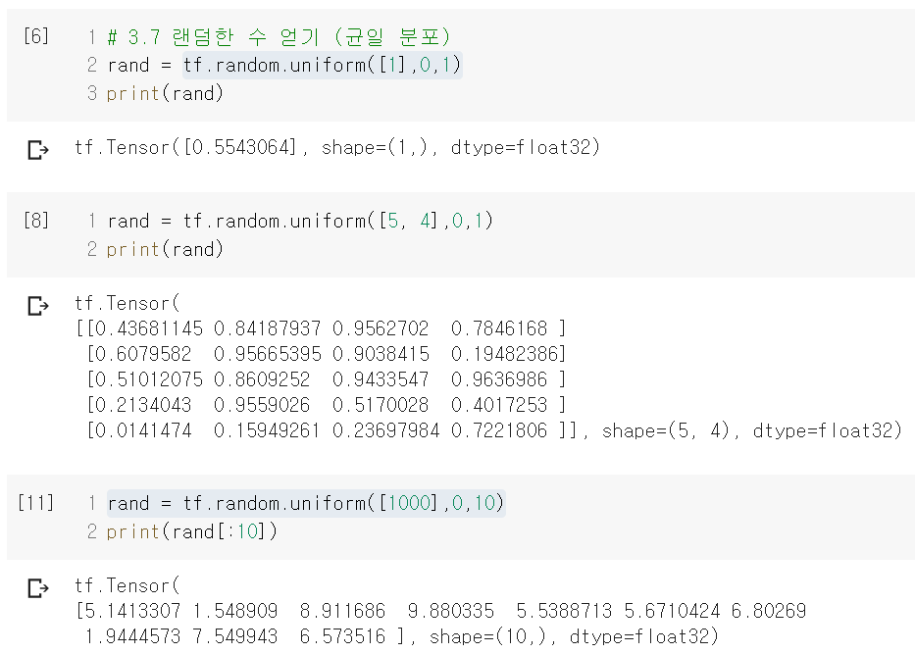
텐서플로 난수 p36
균등분포 난수
tf.random.uniform([1], 0, 1)
배열, [시작, 끝)
tf.random.uniform( shape, minval=0, maxval=None,
dtype=tf.dtypes.float32,
seed=None, name=None )

Slide 9
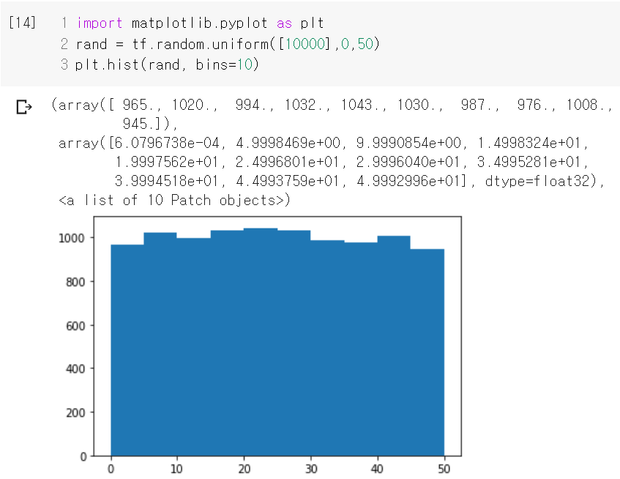
균등 분포 1000개 그리기

Slide 10
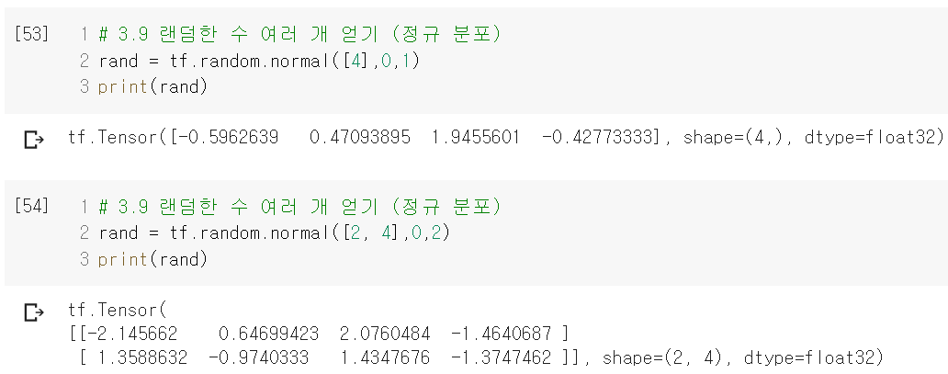
정규분포 난수
tf.random.normal([4],0,1)
크기, 평균, 표준편차

Slide 11
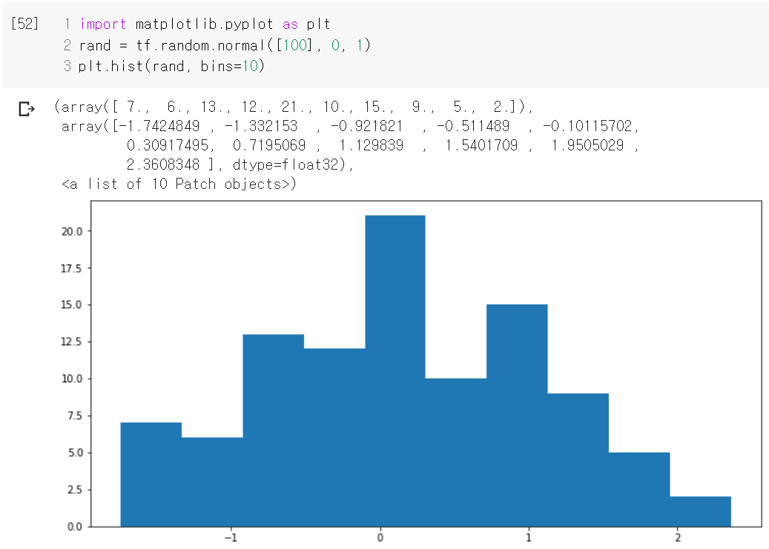
정규 분포 100개 그리기

Slide 12
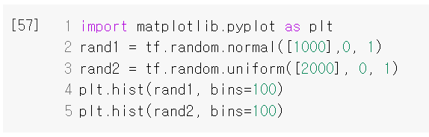
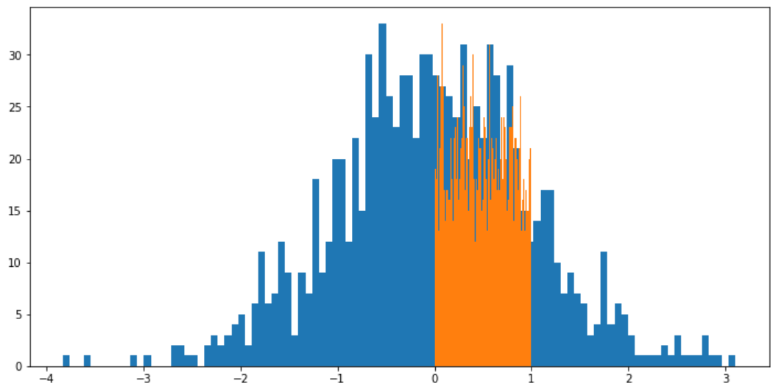
균등분포와 정규분포의 비교

Slide 13
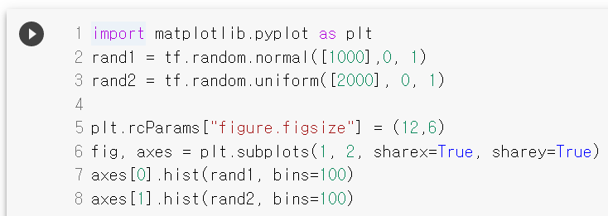
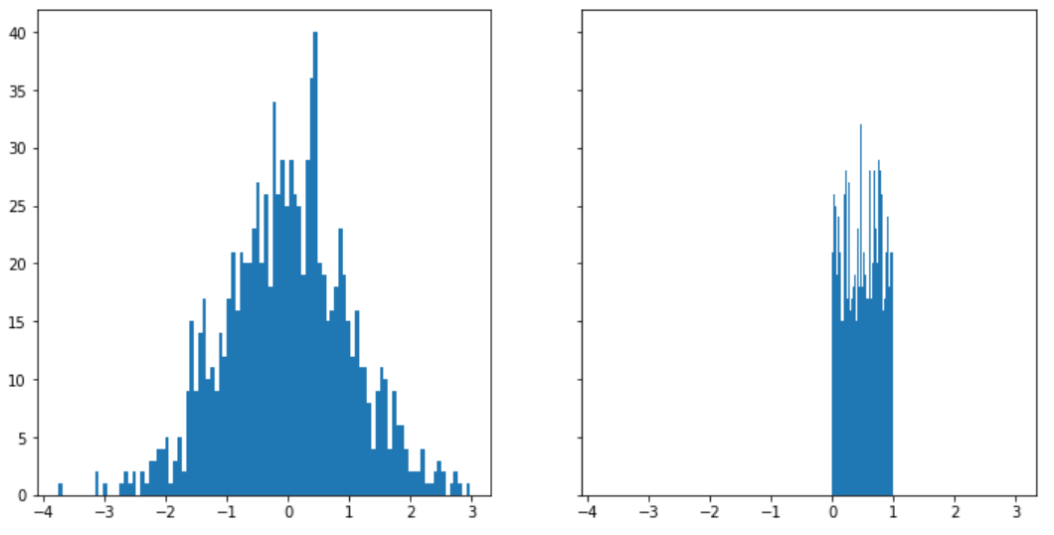
균등분포와 정규분포를 부분으로 그리기

Slide 14
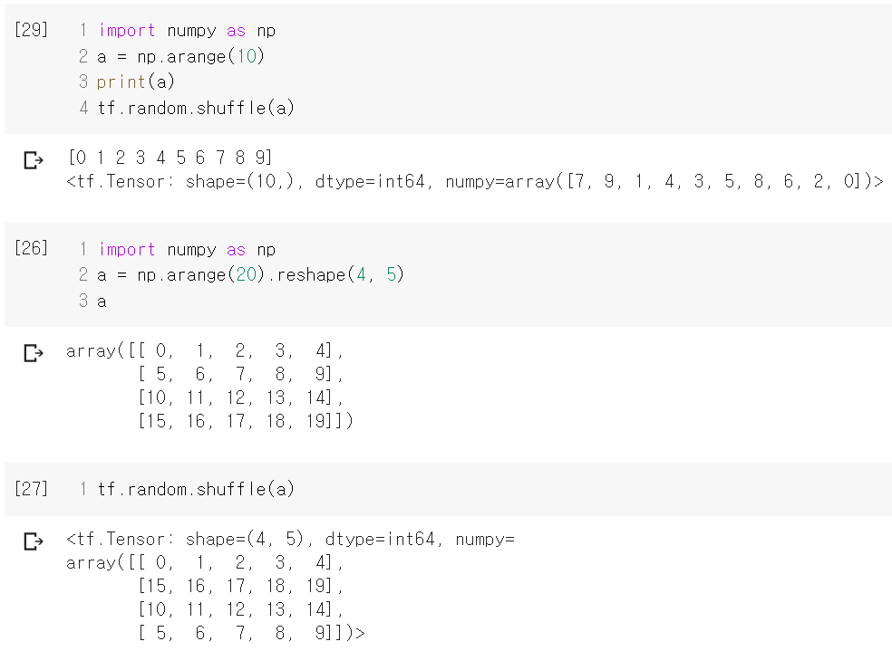
shuffle
tf.random.shuffle(a)

Slide 15
코랩으로 시작하는
텐서플로 기초 프로그래밍

Slide 16
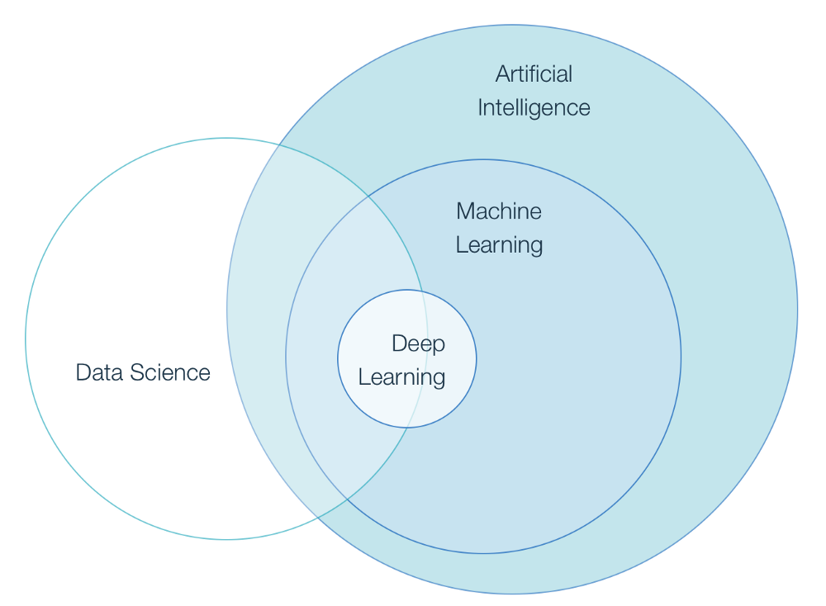
Data Science & AI

Slide 17
텐서플로
Tensorflow
머신러닝을 위한 오픈소스 플랫폼
가장 널리 쓰이는 딥러닝 프레임워크
지원 언어
파이썬, C++, 자바스크립트, 자바, Go, Swift
버전 변화
2017, 1월: 1.0 알파
2019, 3월: 2.0 알파
2019, 9월: 2.0 정식
즉시 실행 모드(eager execution)가 기본
세션 대신 함수 사용
정식으로 TPU 지원
최신 버전 2.5
홈페이지
http://tensorflow.org

Slide 18
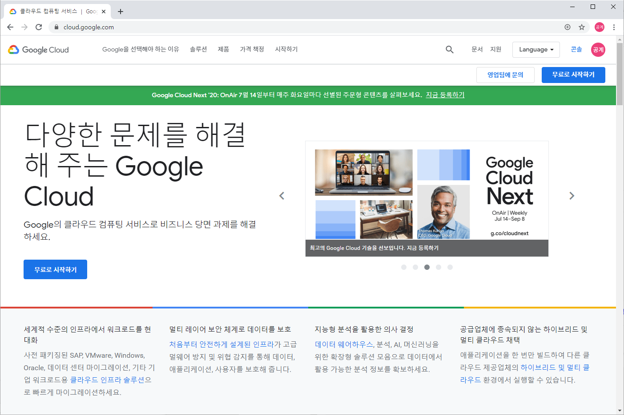
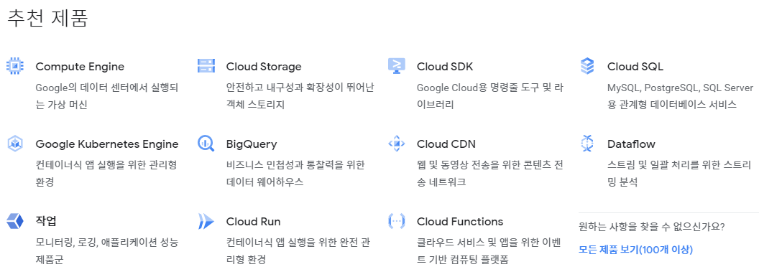
구글의 여러 서비스
텐서플로
구글 코랩
노트북 ipynb의 자유로운 공유
구글 클라우드
https://cloud.google.com/
BigQuery
AutoML

Slide 19
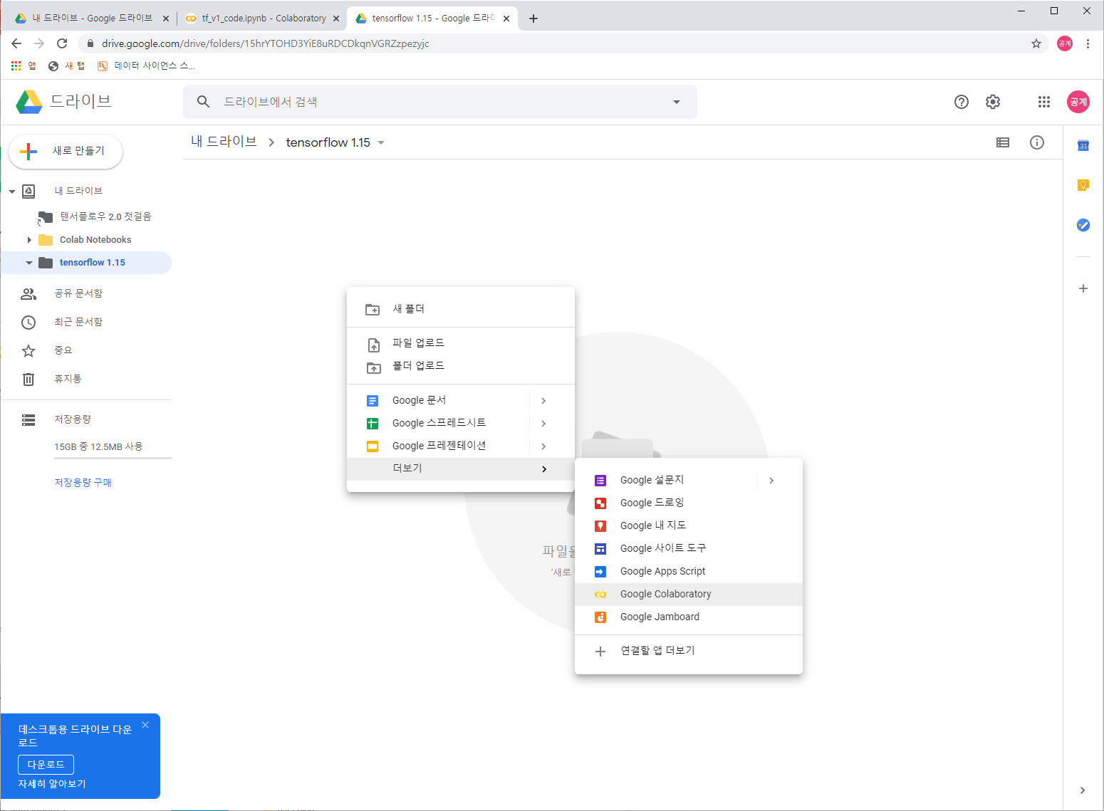
코랩 드라이브에서 노트북 파일 열기
폴더 tensorflow 1.15 하부에 작성
파일 적당히, tf_v1_code.ipynb

Slide 20
실습 파일
2-2 mydnn_tf_v1code.ipynb

Slide 21
Tensorflow 불러오기
import tensorflow as tf
tf.__version__
현재는 자동으로 2.5.0

Slide 22
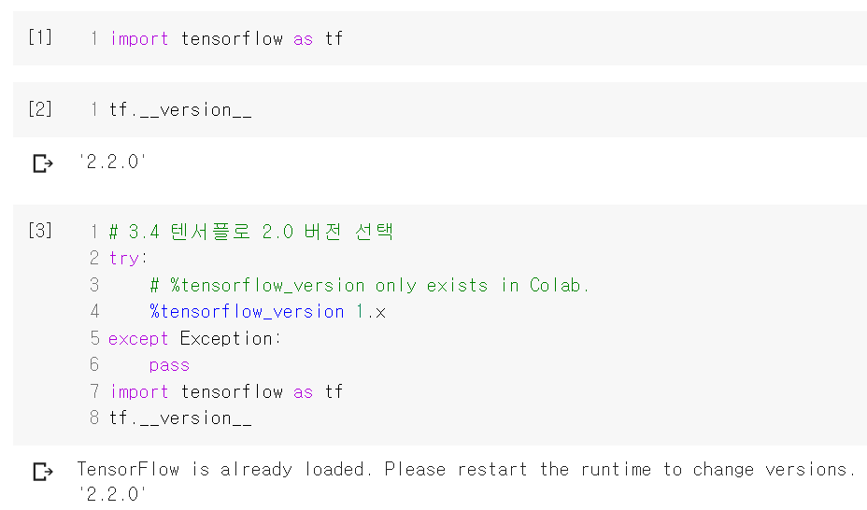
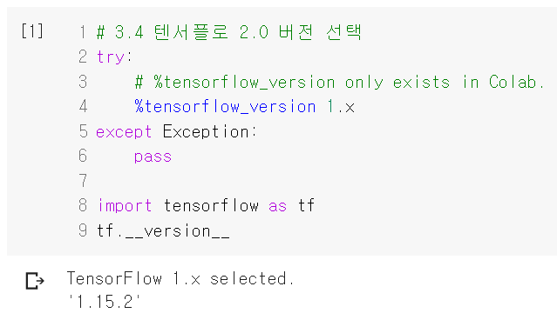
매직 명령어로 버전 바꾸기
코랩에서 쉽게 버전 사용방법
%tensorflow_version 1.x
%tensorflow_version 2.x
Import 하기 전
위 매직 명령어 사용
사용 중에 바꾸려면 ‘런타임 다시 시작’ 후 바로
%tensorflow_version 1.x
%tensorflow_version 2.x
2.2 사용 중에 1.x으로 변경
1. 메뉴, 런타임 | 런타임 다시 시작
단축키: ctrl+M .
2. 바로 실행
%tensorflow_version 1.x

Slide 23
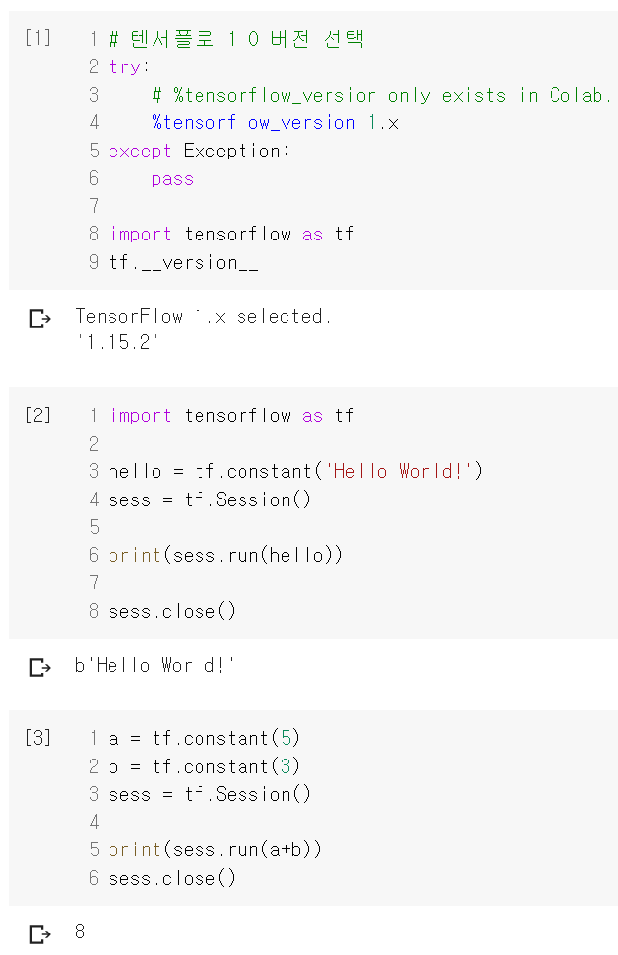
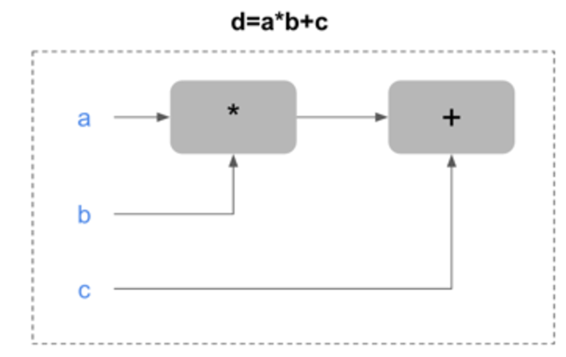
코랩으로 텐서플로 1.15 코딩
코랩에서 1.x 사용 지정
Hello World에서 시작
Session
그래프를 실행시키는 객체
만들어진 그래프에 실제 값의 흐름을 수행해 결과가 나오도록 하는 객체

Slide 24
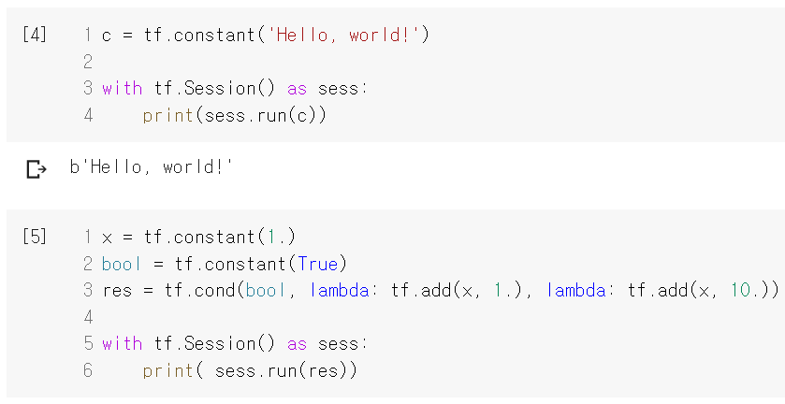
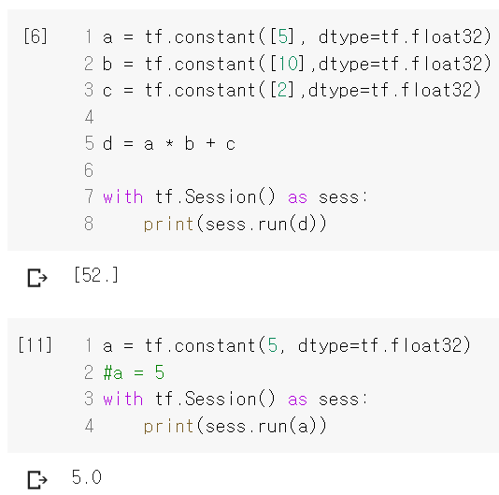
구문 with

Slide 25
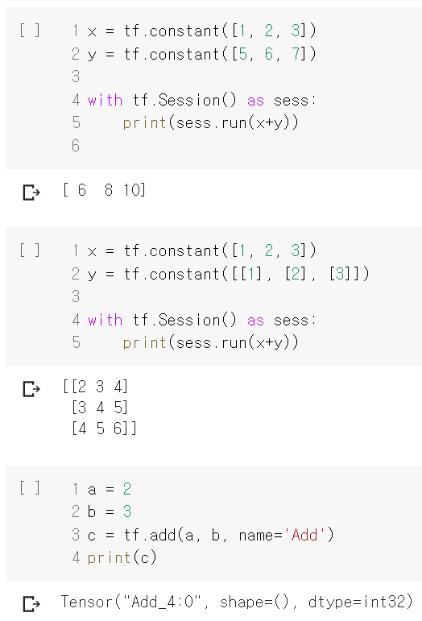
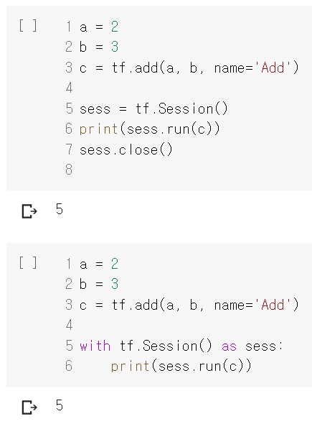
텐서를 세션 없이 실행
텐서
그대로 출력
그래프의 정보 출력

Slide 26
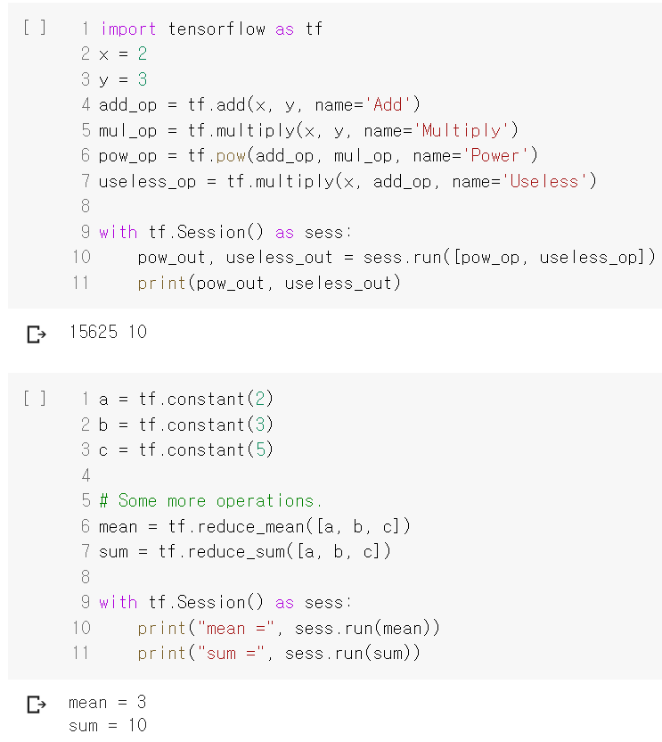
다양한 연산
td.add
tf.reduce_mean

Slide 27
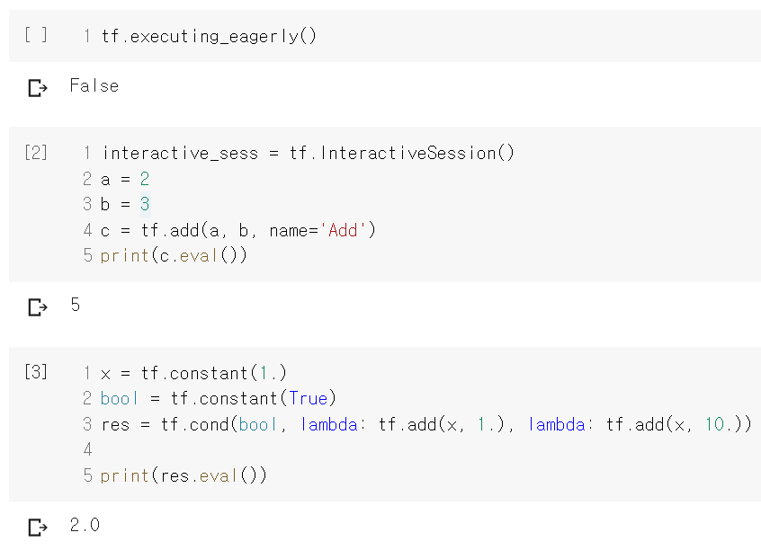
즉시 실행
1.0에서는 즉시 실행이 기본이 아님
다음을 실행, 즉시 실행 가능
tf.InteractiveSession()
결과 보기
메소드 eval()

Slide 28
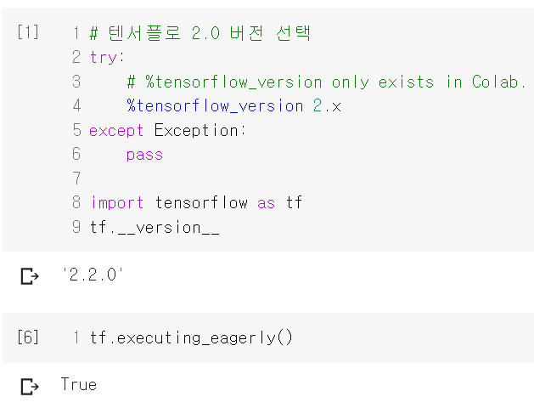
텐서플로 2.0으로 실행
매직 명령어 사용
또는 그대로 import
기본이 즉시 실행

Slide 29
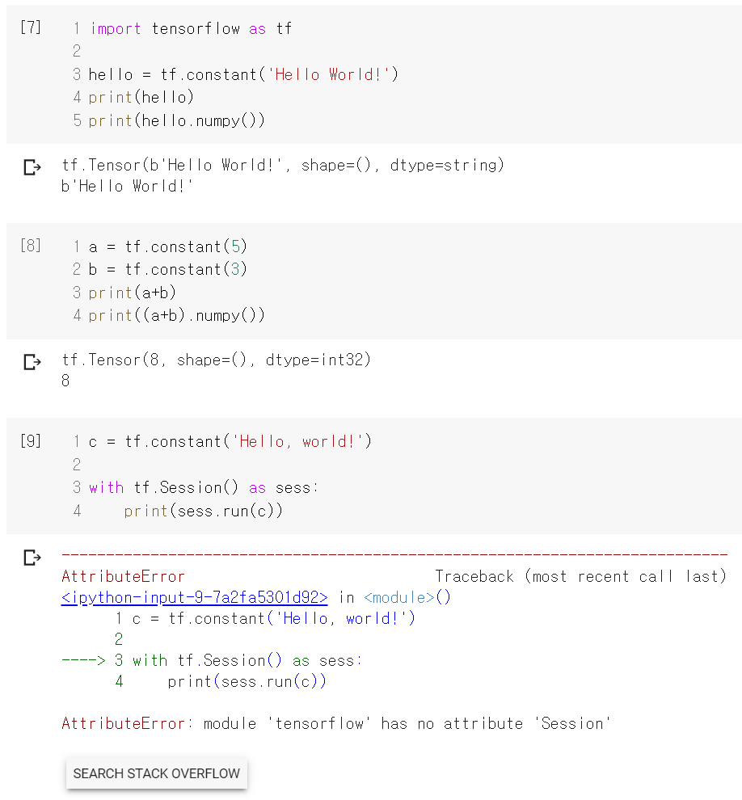
좀 더 쉬운 2.0
텐서 출력
첫 항목에 내용
값만 보려면
메소드 numpy()

